Slide 1
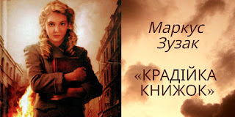
Маркус Зузак
«Крадійка книжок»-бестселер сучасної літератури. Історія життя Лізель Мемінгер. Викриття згубного впливу фашизму
Вчитель зарубіжної літератури Одеського ліцею №62
Музика Т.О.

Slide 2
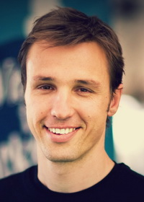
Маркус Зузак
Маркус Франк Зузак народився 23 червня 1975 року в Сіднеї (Австралія). Його батьки були біженцями з післявоєнної Європи – маляр Гельмут Зузак емігрував з Австрії, а його дружина Ліза – з Германії. Маркус був найменшим із чотирьох дітей. Хоча в дитинстві йому дуже подобалась професія батька, хлопчик рано виявив здібності до літературної творчості: у 16 років він написав свій перший роман, публікації якого йому довелося чекати майже сім років. Після закінчення університету юнак деякий час працював учителем англійської мови у школі, де колись навчався сам. Дебютний роман Маркуса Зузака побачив світ у 1999 році.
Однак тріумфом Зузака став роман Крадійка книг», який вийшов друком у 2005 році. В основі твору – спогади батьків письменника про своє воєнне дитинство: бомбардування Мюнхена, потоки євреїв, що прямували у Дахау, голод і загибель рідних. Книгу називали «вибухом свідомості» і «найнезвичайним романом нового часу», вона була нагороджена різноманітними преміями. У 2013 році на основі роману був знятий фільм. Зараз Маркус Зузак разом з родиною (дружиною і двома дітьми) проживає у Сіднеї. У вільний час любить займатися серфінгом і дивитися фільми.

Slide 3
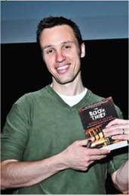
Нагороди за роман
«Крадійка книг»
2009 — Німецька премія за дитячо-підліткову літературу (нім. Deutscher Jugendliteraturpreis)
2008 — заохочувальний приз імені Ени Ноель в галузі дитячої літератури від Міжнародної ради з дитячої та юнацької книги (Австралія)
2007 — Премія ім. Майкла Л. Принца та другий приз від Асоціації бібліотечного обслуговування для підлітків (англ. Young Adult Library Services Association - YALSA)
2006 — Премія імені Кетлін Мітчелл (англ. Kathleen Mitchell Award)

Slide 4
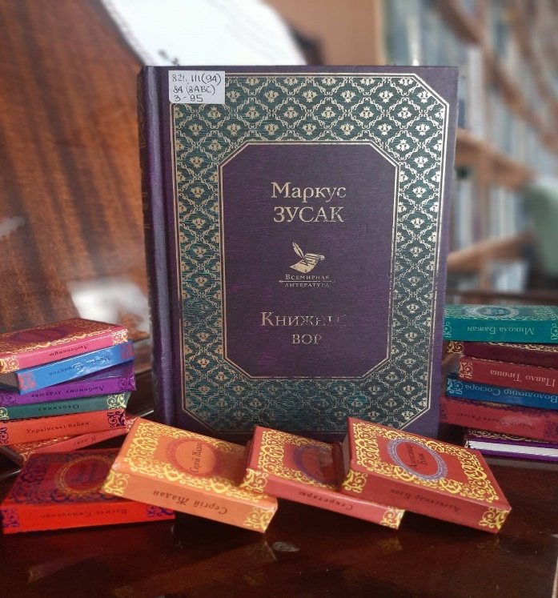
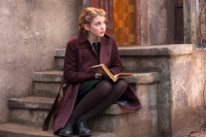
«Крадійка книжок»
«Крадійка книжок» — книжка гіркого відчаю, неможливості змінити усе довкола, книжка боротьби та втрат.
Книжка про силу слів. Книга розповідає про Голокост часів Другої Світової війни, вплив тоталітарного режиму Гітлера на людей, про Першу світову війну, книги.
Читач задумується над проблемами ставлення до людей під час тоталітаризму, особливостями сімейного та державного виховання. Читач на собі переживає емоції людей, які загнані в глухий кут, які не мають виходу, відчувають тваринний жах і бажання вижити.
Книга торкається загальнолюдських тем: що таке дружба, кохання, сім'я, милосердя.

Slide 5
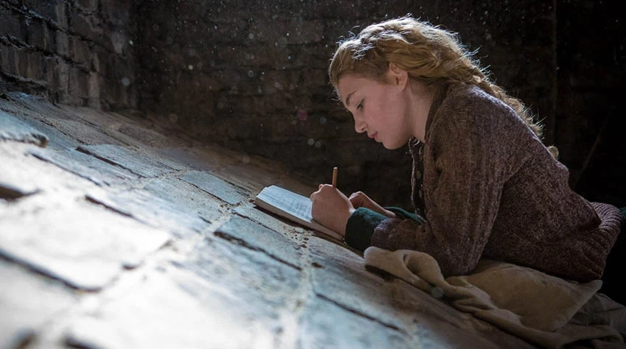
«Крадійка книжок»
це погляд на гітлерівську Німеччину очима заляканих, напівголодних і зневірених людей. А записки головної героїні, книжкової злодюжки Лізель, настільки цікаві, що навіть сама Смерть зачиталась ними.
Однак це зовсім не історія про одну дівчинку. По суті, вона про всіх хлопчиків і дівчаток, які змушені виживати під час воєн, голоду, розрухи. І про всіх людей, які намагаються сховатися від смерті і насильства або хоча б відгородитися від них.
А ще про те, що і сама смерть у такі часи сильно втомлюється від своєї роботи.

Slide 6
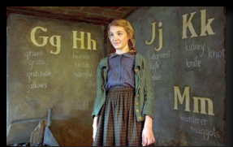

«Крадійка книг» Зузака - одна з тих книг, які точно змінюють світ. І місцями грубуватий, навіть жорстокий гумор автора тільки підкреслює загальну пронизливу правдивість нещадної реальності того часу.
Хоча Маркус Зузак - лауреат літературних премій за книги для підлітків і юнацтва, ця книга вже знайшла своїх читачів і серед дорослих, які знають: справжня надія непереможна навіть у злиднях, війні і болі.

Slide 7

Сюжетний ланцюжок
Нацистська Німеччина — батько, невідомим чином пов’язаний з комуністами, безвісті зник - дорогою до Молькінга помирає молодший братик Лізель - перша в житті книга («Повчання могильникам») — дівчинка прибуває до Молькінга – життя в сім’ї Хубермаів – знайомство з Руді Штайнером – проблеми з читанням - Ганс Хуберман навчає Лізель читати – дівчинка починає красти книги – знайомство з Максом – хвороба Макса – книга Макса – діти розкладають шматки хліба на шляху, де йтиме колона евреїв – Макс змушений тікати – Ганса мобілізують до армії – поранення Ганса – Ганс повертається – бомбардування Молькінга, загибедь Небесної вулиці – зустріч Лізель зі Смертю

Slide 8
«Крадійка книг»
Головною героїнею книги є дев'ятирічна дівчинка Лізель Мемінгер.
Її названі батьки — Ганс та Роза Губерманн, сусід та шкільний друг Руді, єврей Макс Вандербург — люди, що населяють її світ, впливають на її світогляд, формують її як людину.
Тут немає «поганих» героїв. Це звичайні люди, які обманюють, сваряться, кричать, відчувають страх, вибачають й дружать. Усі крадуть: їжу, час, книги.
Абстрактне зло — Гітлер. Його усі ненавидять, наслідують, бояться. Але він існує поза сюжетом.
Усе бачить, знає минуле й майбутнє — Смерть.
«Досить зазначити, що одного дня я привітно схилюся над вами. На моїх руках спочине ваша душа. На моєму плечі влаштується якийсь колір. Я обережно віднесу вас.»

Slide 9

Оповідач - Смерть
Такий незвичний оповідач розказує не тільки історію Лізель, але й переповідає книгу героїні, такий собі крадій чужої книги життя. Смерть висловлює свій погляд на світ, людей. У нього немає жалощів до людей. Він просто «виконує свою роботу», він не любить загадки. Ось чому про майбутнє читач дізнається відразу, на початку розділу від письменника, про долю героїв від Смерті. Оповідач короткими фразами заглядає у космічні глибини людського існування. Він змушує задуматись над тим, що відбувається не тільки в книзі, а й у житті.

Slide 10
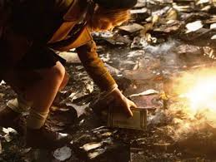
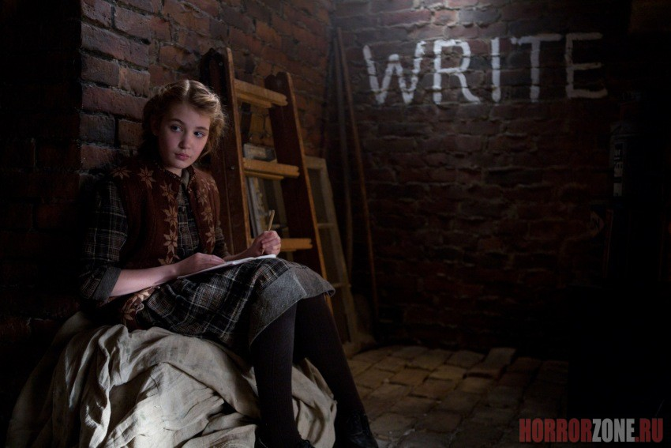
Сюжет
Події відбувається в нацистській Німеччині, починаючи з січня 1939 року. Простір, у якому живе героїня — Молькінг — маленьке містечко. Більший простір — це вся Німеччина. Але Смерть розкриває ще один простір — космічний — уселюдський. Міфічний простір — це світ потойбічний, це Небо, куди Смерть відносить померлих.

Slide 11
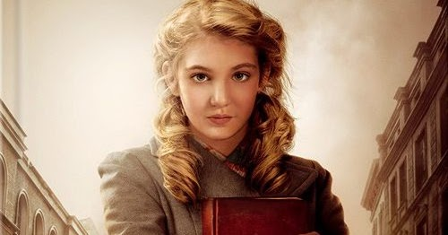
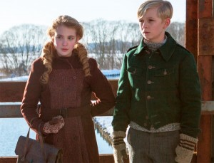
Лізель
Лізель Мемінгер дорослішає з розвитком сюжету. У неї нелегка доля: її батько, невідомим чином пов'язаний з комуністами, безвісти пропав, а мати не має можливості доглядати за дівчинкою та її братом, вона вирішує віддати дітей на виховання названим батькам, тим самим рятуючи їх від переслідування нацистської влади. По дорозі до нового будинку брат Лізель вмирає важкою смертю від хвороби, що відбувається на очах у дівчинки, залишаючи тяжке враження на все життя. Брата Лізель ховають на кладовищі, де дівчинка і підбирає свою першу в житті книгу — «Посібник гробаря».
«Вирішивши написати свою історію, вона дивуватиметься, коли саме книжки і слова не просто почали мати якесь значення, а стали для неї всім.»

Slide 12
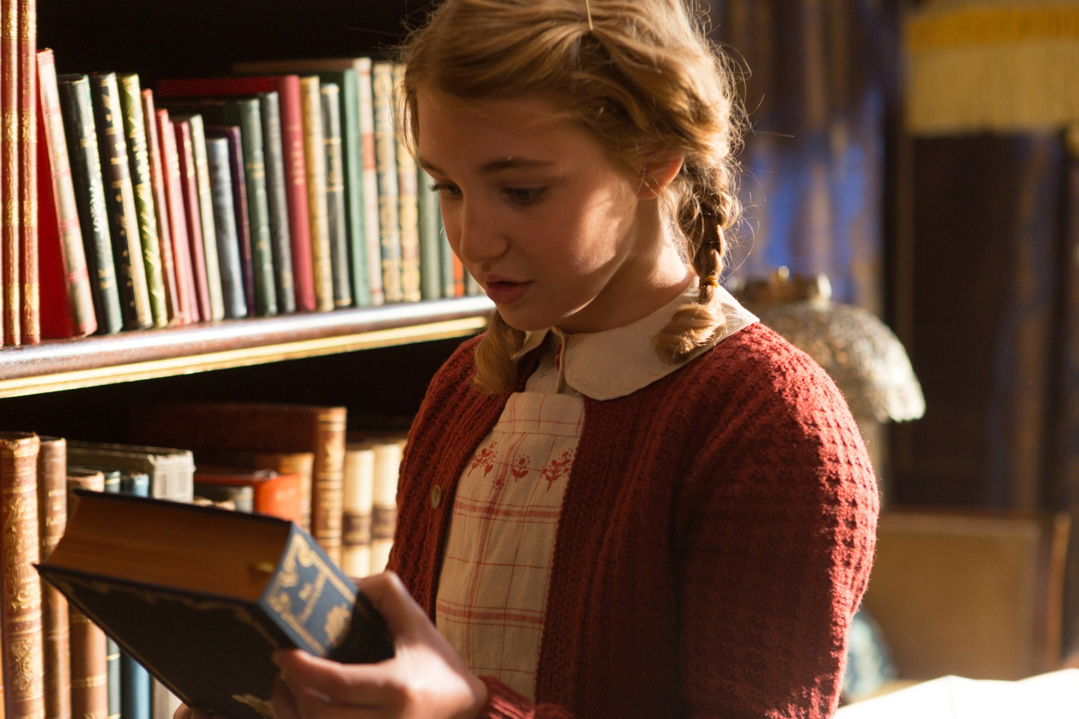
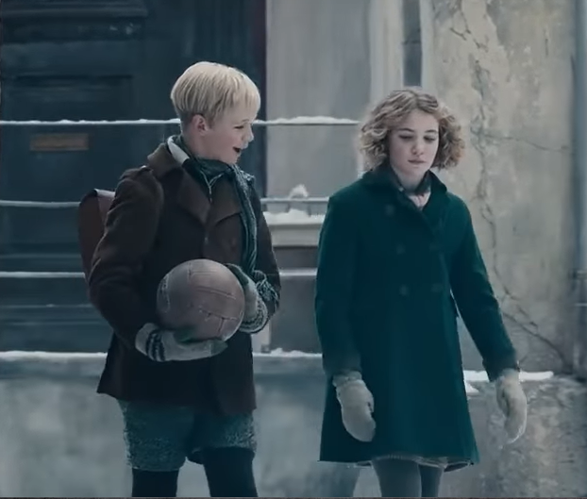
Незабаром Лізель приїжджає до містечка Молькінг, до своїх нових названих батьків: Ганса та Рози Губерманнів (працюють маляром і прачкою, відповідно), які живуть на Гімелль-Штрассе (що в перекладі означає «Небесна вулиця»). Роза зустрічає дівчинку не надто привітно, але Лізель незабаром звикає до тутешньої манери спілкування і зближується з названою матір'ю, зрозумівши внутрішню доброту Рози, приховану під нальотом брутальності. Зате з Гансом у дівчинки складаються прекрасні стосунки й настає повне взаєморозуміння. Крім того, Губерманн — антифашист, що грає важливу роль при розвитку подій. Проживаючи на Небесній вулиці, Лізель швидко заводить собі нових друзів, одним з яких стає Руді Штайнер, сусідський хлопчик, якому судилося стати її найкращим другом. Руді не дають спокою лаври великого спринтера Джессі Овенса, темношкірого атлета, який розбив теорії нацистів про перевагу білої раси, завоювавши чотири золоті медалі на Берлінській олімпіаді. Але про свого кумира він, зі зрозумілих причин, може розповісти тільки Лізель. Друзі разом ходять до школи, грають у футбол, крадуть їжу від голоду — всі події свого життя вони переживають разом.

Slide 13
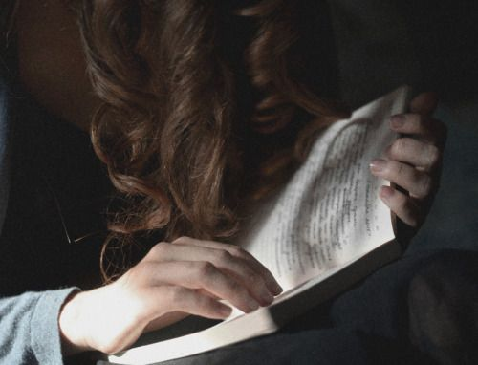
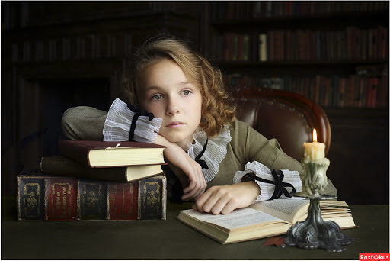
Книги
У міру розвитку сюжету Ганс вчить Лізель читати, виводячи букви фарбою на стіні підвалу. Читання настільки захоплює її, що вона починає красти книги, з неї виходить справжня «книжкова крадійка». Кожна з книг пов'язана з історією в житті дівчинки. Першу книгу вона вкрала в снігу, на далекому від Молькінга цвинтарі. Другу — «Знизування плечима» — у вогні, де палали сотні книжок. На площі нацисти спалювали книги «расово неповноцінних» авторів. Ще одну Лізель вкрала у води. Потім останню згадану в сюжеті книгу вона краде у власної пам'яті. Лізель пише книгу про своє життя, яку називає «Книжковий злодій». Потім дружина мера віддала Лізель книгу «Свистун». У міру розвитку сюжету, автор розвиває думку про те, що книги для Лізель значать набагато більше, ніж здається. Вони вигодовують її душу, дають їй їжу для розуму і ґрунт для розвитку. Книги — єдина відрада в нелегкому житті дівчинки. Книги для дівчинки — не просто заняття, це її порятунок, її серце. Для того щоб серце працювало, потрібна кров — стрічки, слова

Slide 14
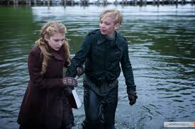
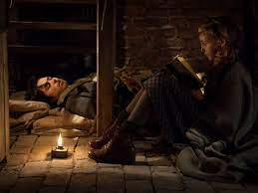
Кульмінація
У кульмінаційній частині роману у Лізель з'являється новий друг — Макс Ванденбург, єврей-втікач, який тимчасово оселився у Губерманнів, що ховають його в підвалі власного будинку від нацистів. Батько Макса врятував Гансу Губерманну життя під час Першої світової війни й той вважає за потрібне повернути борг загиблому товаришеві, рятуючи його сина. Макс і Лізель зближуються, не помічаючи того. Поступово вони стають друзями, і Макс дарує Лізель книгу, що складається з його власних малюнків і написів. За іронією долі, Макс написав її, зафарбувавши сторінки книги Адольфа Гітлера «Моя боротьба». Між Максом і Лізель встановлюється духовний зв'язок, вони прив'язуються один до одного на все життя. 1942 року єврей все ж покидає будинок на Небесній вулиці, коли виникає загроза його виявлення. Через якийсь час його ловлять і відправляють в концентраційний табір недалеко від Мюнхена.

Slide 15
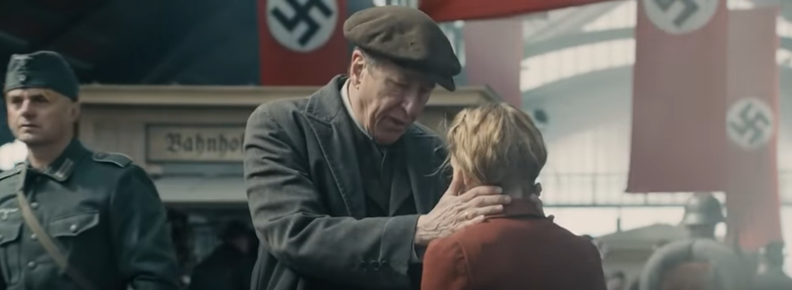
Тема Другої Світової війни
Все життя Лізель пронизане подіями Другої світової війни. У сюжеті роману відбивається все: ідея нацистів, гоніння євреїв, поділ німецького народу на дві половини — тих, хто вступив до НСДАП і тих, хто проти ідеології Гітлера. Губерманни показані як звичайна німецька родина, що не розділяє нацистські погляди, але водночас боїться сказати що-небудь проти, тому що наслідки можуть бути незворотними. Лізель — жертва свого часу. Дівчинка, яка ненавидить Гітлера, який занапастив всю її сім'ю (рідну, а згодом і названу), не може зробити зовсім нічого. Вона на власні очі бачить все приниження, які припадають зазнавати людям, що не належить до арійської раси, і все це тяжким каменем лягає їй в душу.

Slide 16
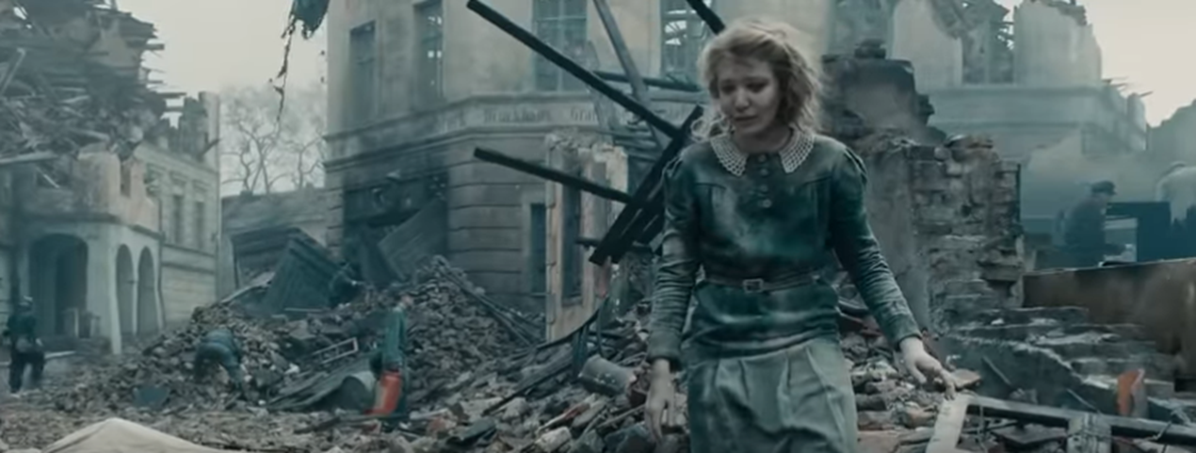
Фінал
Книга закінчується трагічно — вночі на Небесну вулицю були скинуті бомби й в живих залишається лише одна Лізель, яка в ту ніч сиділа в підвалі, де заснула, коли записувала свою історію. Лізель, якій на той момент вже п'ятнадцять років, забирає до себе мер з дружиною. Потім з війни повертається батько Руді Штайнера Алекс, який відкрив ательє і Лізель часто йому там допомагає. Там же її знаходить Макс, який повернувся зі звільненого концтабору. В епілозі Лізель, бувши вже літньою жінкою, живе в Австралії в Сіднеї. Туди ж до неї навідується Смерть, який показує, що він знайшов її книгу. Перш ніж забрати Лізель він повідомив їй свою найголовнішу таємницю: «Мене переслідують люди».

Slide 17
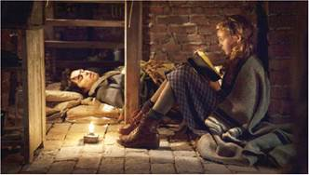
Чи уважний ти читач
Де відбувається дія твору?
Від чийого імені ведеться оповідання?
Як звати головну героїню роману? Скільки їй років?
Яка доля спіткала дев’ятирічну Лізель?
Коли та за яких обставинах у Лізель з’являється перша книжка?
Ким працювали прийомні батьки Лізель?
Яку назву мала вулиця, на якій оселилася дівчинка?
Першою викраденою Лізель книгою стає...
Дружина бургомістра віддає Лізель книгу...
Макс Ванденбург - це...
Що Макс дарує Лізель?
Яку свою найголовнішу таємницю, перш ніж забрати Лізель, Смерть повідомляє їй?

Slide 18
Чи уважний ти читач? Перевір себе
Де відбувається дія твору? (У нацистській Німеччині, починаючи з січня 1939 року)
Від чийого імені ведеться оповідання? (Оповідання ведеться від імені Смерті.)
Як звати головну героїню роману? Скільки їй років? (Головна героїня роману - дев’ятирічна Лізель Мемінгер)
Яка доля спіткала дев’ятирічну Лізель? (Її батько, невідомим чином пов’язаний з комуністами, безвісті зник, а мати, не спроможна доглядати за дівчинкою і її братом, вирішує віддати дітей на виховання названим батькам, тим самим рятуючи їх від переслідування нацистської влади.)
Коли та за яких обставинах у Лізель з’являється перша книжка? (Дорогою до нового будинку брат Лізель вмирає від хвороби, це відбувається прямо на очах у дівчинки, залишаючи важке враження на все життя. Брата Лізель ховають на кладовищі, де дівчинка і підбирає свою першу в житті книгу - «Повчання могильникам».)
Ким працювали прийомні батьки Лізель? (Названі батьки Ганс і Роза Хуберман працювали маляром і прачкою.)
Яку назву мала вулиця, на якій оселилася дівчинка? (Хімелль-Штрассе (у перекладі означає «Небесна вулиця»))
Першою викраденою Лізель книгою стає... («Потиск плечей», яку Лізель стягнула з попелища на площі, де фашисти спалювали книги «расово неповноцінних» авторів).
Дружина бургомістра віддає Лізель книгу... («Свистун»).
Макс Ванденбург - це... (єврей-втікач, який тимчасово оселився у Хуберманів, що ховають його в підвалі власного будинку від нацистів. Батько Макса врятував Гансові Хуберману життя під час Першої світової війни, і той вважає за потрібне повернути борг загиблому товаришеві, рятуючи його сина).
Що Макс дарує Лізель? (Книгу з його власних малюнків і написів. За іронією долі Макс пише книгу, зафарбувавши сторінки книги Гітлера «Майн Кампф».)
Яку свою найголовнішу таємницю, перш ніж забрати Лізель, Смерть повідомляє їй? («Мною оволодівають люди».)

Slide 19

Домашнє завдання
Завдання на вибір: створити буктрейлер або постер, або інфографіку за змістом роману «Книжкова злодюжка».

